Slide 1




Bài
29
Nói và nghe
Kể chuyện
BÀ CHÁU

Slide 2
YÊU CẦU CẦN ĐẠT:
- Nhận biết các sự việc trong câu chuyện Bà cháu qua tranh minh hoạ.
- Biết trao đổi về nội dung của VB và các chi tiết trong tranh.
- Đoán được nội dung câu chuyện qua câu hỏi gợi ý dưới tranh; kể lại được 1 – 2 đoạn của câu chuyện dựa vào tranh và lời gợi ý dưới tranh.
- Kể được cho người thân nghe những sự việc cảm động trong câu chuyện (không bắt buộc kể đúng nguyên văn câu chuyện đã nghe).
- Biết chia sẻ những trải nghiệm, suy nghĩ, cảm xúc về tình yêu thương, gắn bó của bản thân với ông bà.
- Hình thành các NL chung, phát triển NL ngôn ngữ, NL văn học; có khả năng làm việc nhóm.
- Yêu nước, chăm chỉ, trách nhiệm, nhân ái, có tình cảm yêu thương đối với ông bà và những người thân trong gia đình, có tinh thần hợp tác trong khi làm việc nhóm.

Slide 3
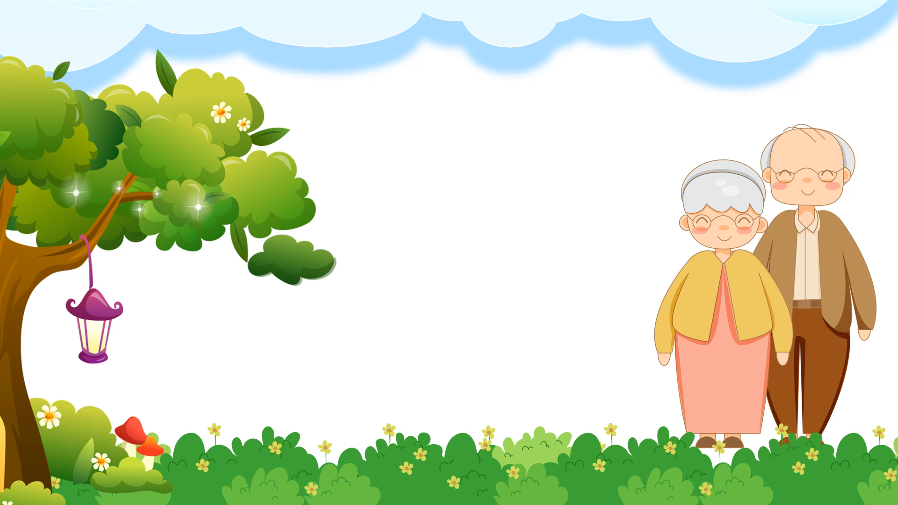

Slide 4
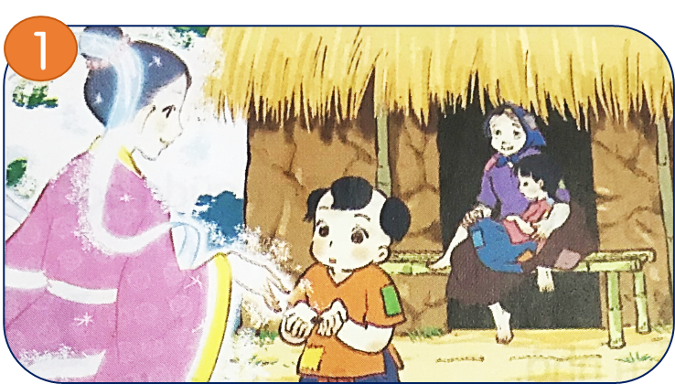
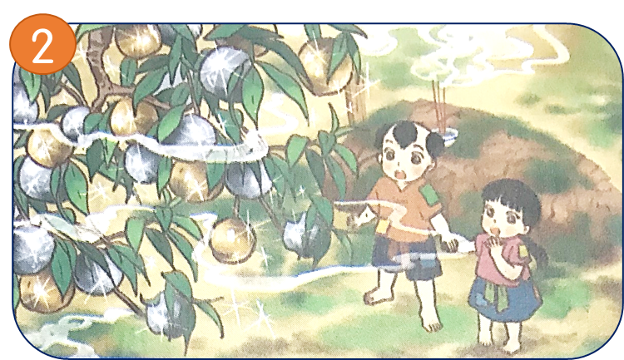

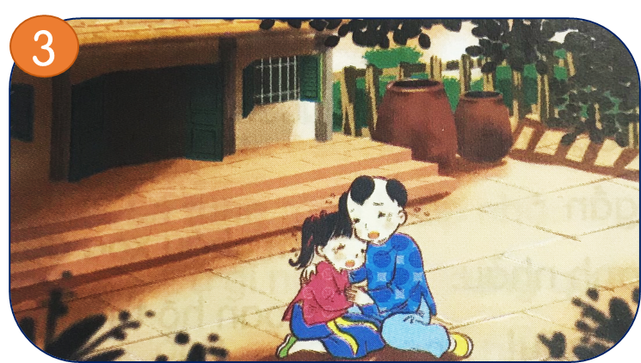
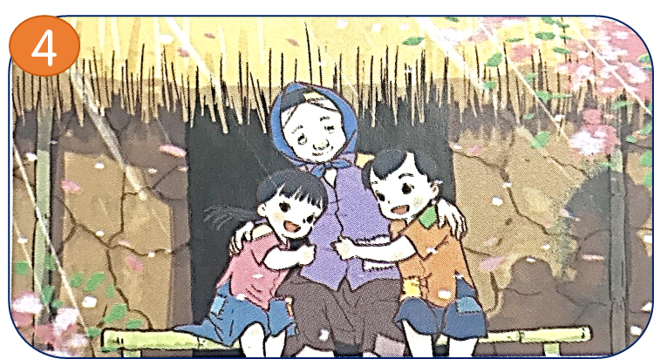
1. Dựa vào câu hỏi gợi ý, đoán nội dung của từng bức tranh.
Bà cháu
Cô tiên cho
hai anh em cái gì?
Khi bà mất,
hai anh em đã làm gì?
? Các nhân vật trong tranh là ai?
? Câu chuyện xảy ra khi nào? Vì sao?
Vắng bà, hai anh em cảm thấy thế nào?
Câu chuyện
kết thúc thế nào?

Slide 5

Quan sát kĩ từng bức tranh (ngôi nhà, cây cối, nét mặt của cá nhân vật trong bức tranh) rồi đoán nội dung của từng tranh.
Cô tiên cho
hai anh em cái gì?
Khi bà mất,
hai anh em đã làm gì?
Vắng bà, hai anh em cảm thấy thế nào?
Câu chuyện
kết thúc thế nào?

Slide 6

Cảnh ba bà cháu, nhà tranh, vách đất nghèo khổ. Cô tiên cho một thứ gì đó (quả đào).
Bà mất, hai anh em bên mộ bà, có cây đào sai trĩu quả.
Ngôi nhà của hai anh em khang trang hơn. Nhưng hai anh em vẫn buồn.
Ba bà cháu vui vẻ bên nhau dưới mái nhà tranh như xưa.

Slide 7

2. Nghe kể chuyện.
Bà cháu

Slide 8

Bà cháu
Cô tiên cho
hai anh em cái gì?
Khi bà mất,
hai anh em đã làm gì?
Vắng bà, hai anh em cảm thấy thế nào?
Câu chuyện
kết thúc thế nào?
Cô tiên cho
hai anh em một hạt đào.
Khi bà mất,
hai anh em trồng cây đào bên mộ bà.
Vắng bà, hai anh em cảm thấy rất buồn và trống trải.
Bà sống lại. Ba bà cháu lại sống vui vẻ hạnh phúc với nhau.

Slide 9

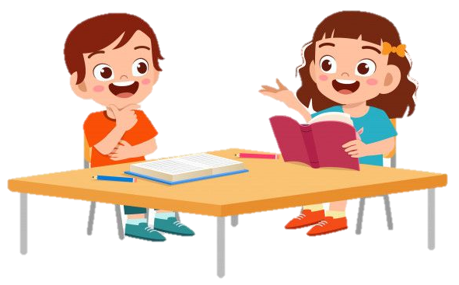
3. Chọn kể 1 – 2 đoạn của câu chuyện theo tranh.
Bà cháu

Slide 10

Tiêu chí đánh giá:
Kể đúng nội dung
câu chuyện.
Kể tự tin, biết kết hợp cử chỉ, điệu bộ.
Thể hiện được giọng kể phù hợp, phân biệt được giọng đọc của nhân vật.

Slide 11


Em học được bài học gì qua câu chuyện trên?
Qua câu chuyện, thấy được tình yêu thương, sự gắn bó, sâu sắc của hai bà cháu. Tình cảm ấy còn quý giá hơn cả vàng bạc, châu báu.
Ca ngợi sự hiếu thảo của hai anh em với bà của mình.

Slide 12
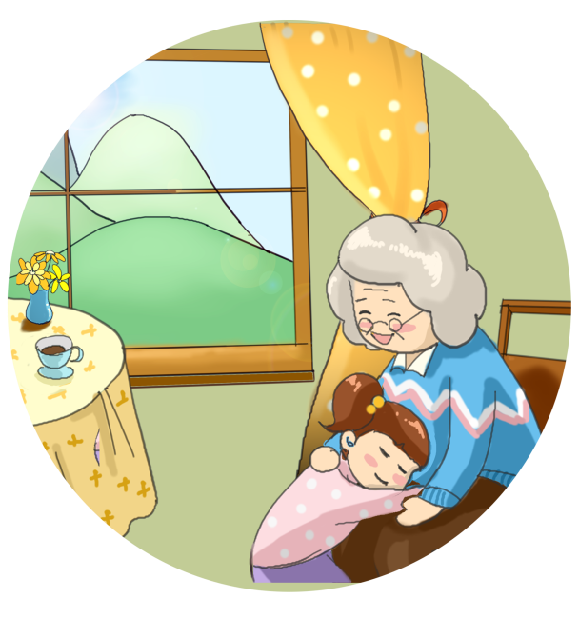
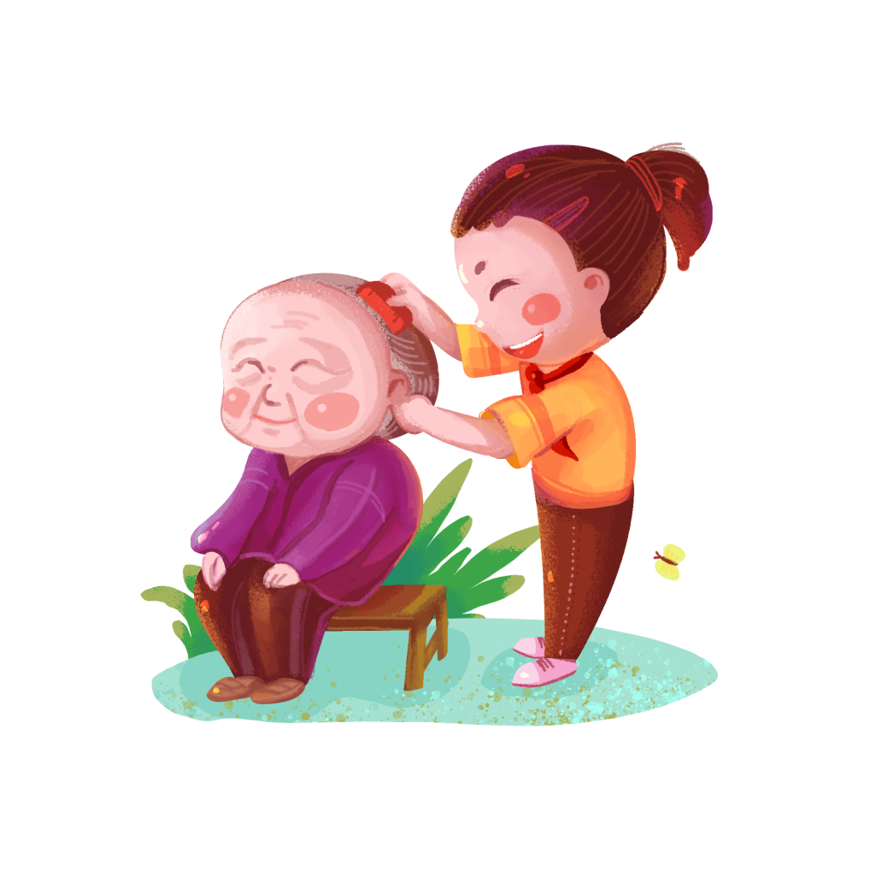
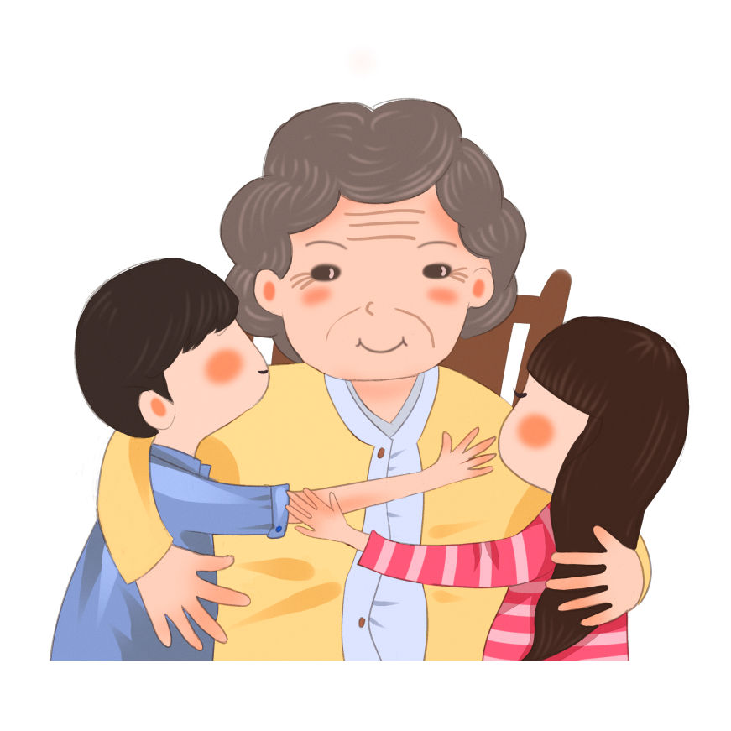
Liên hệ:
Để để thể hiện tình cảm của mình với ông bà, con đã làm gì?
Con có thể nói một câu để thể hiện tình cảm của mình với ông bà.

Slide 13
VẬN DỤNG
Kể cho người thân nghe câu chuyện Bà cháu.
G:
Xem lại 4 bức tranh, nhớ lại nội dung câu chuyện:
+ Các nhân vật trong câu chuyện là ai?
+ Nhớ lại nội dung của từng đoạn của câu chuyện.
+ Nói lại được lời nói của nhân vật trong câu chuyện.
Chia sẻ với người thân về nội dung, ý nghĩa câu chuyện.
Lắng nghe ý kiến của người thân.

Slide 14




Củng cố - dặn dò
Kể cho người thân nghe câu chuyện.
Xem trước bài sau :
Kể chuyện Ánh sáng của yêu thương trang 132.

Slide 15

Tạm biệt và hẹn gặp lại
các con vào những tiết học sau!

